Slide 1



CHÀO MỪNG CÁC EM ĐẾN VỚI BÀI HỌC NGÀY HÔM NAY!

Slide 2


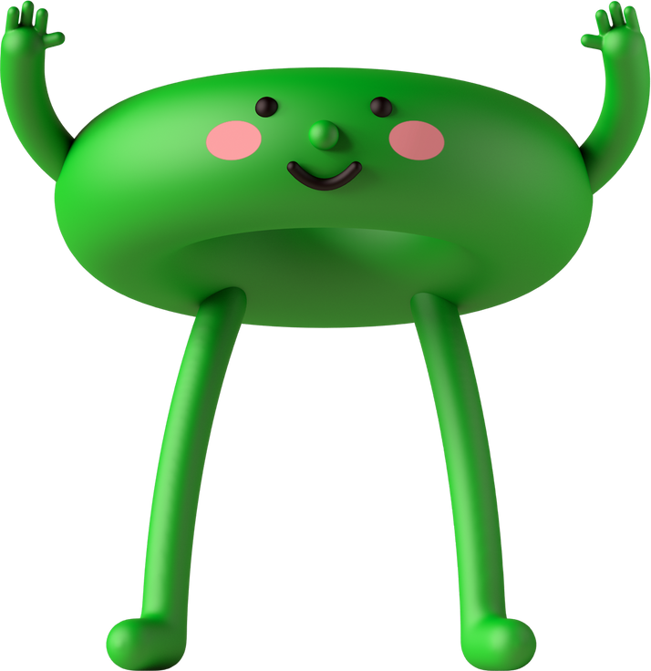
BÀI 20
GẮN BÓ VỚI CON NGƯỜI

Slide 3


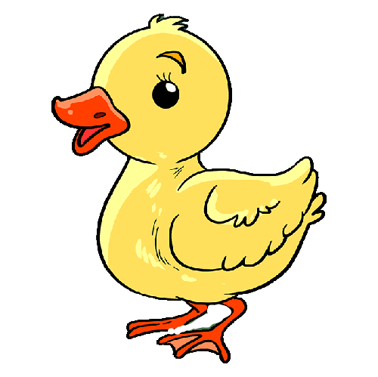


KHỞI ĐỘNG
Giải đố các câu đố về con vật
Con gì chân ngắn
Mà lại có màng
Mỏ bẹt màu vàng
Hay kêu cạp cạp?
CON VỊT

Slide 4
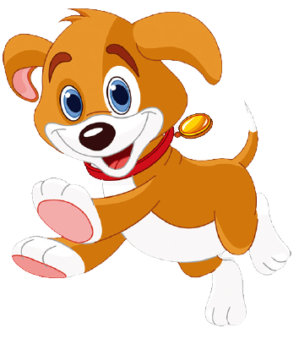
KHỞI ĐỘNG
Giải đố các câu đố về con vật
Thường nằm đầu hè
Giữ cho nhà chủ
Người lạ nó sủa
Người quen nó mừng
CON CHÓ

Slide 5
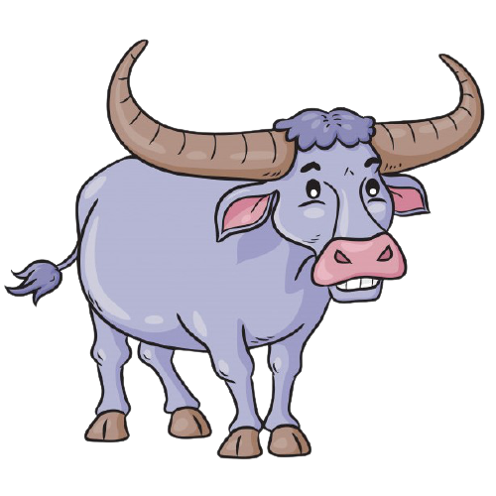
KHỞI ĐỘNG
Giải đố các câu đố về con vật
Con gì ăn cỏ
Đầu có hai sừng
Lỗ mũi buộc thừng
Kéo cày rất giỏi
CON TRÂU

Slide 6

KHỞI ĐỘNG
Giải đố các câu đố về con vật
Con gì hai mắt trong veo
Thích nằm sưởi nắng, thích trèo cây cau
CON MÈO

Slide 7

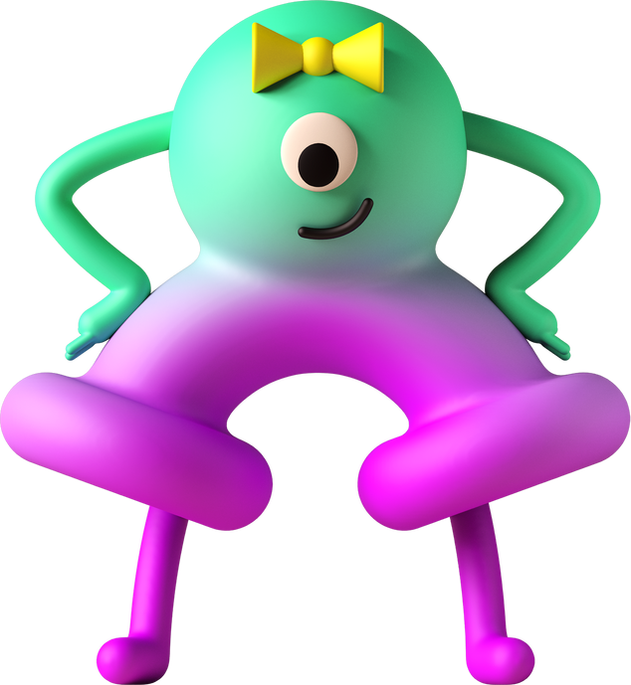
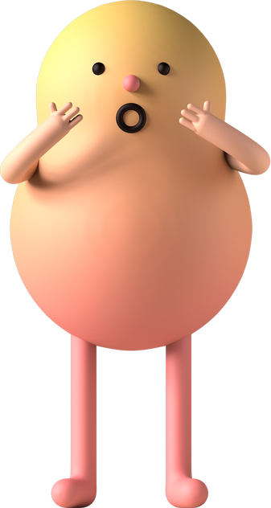

CHIA SẺ

Slide 8

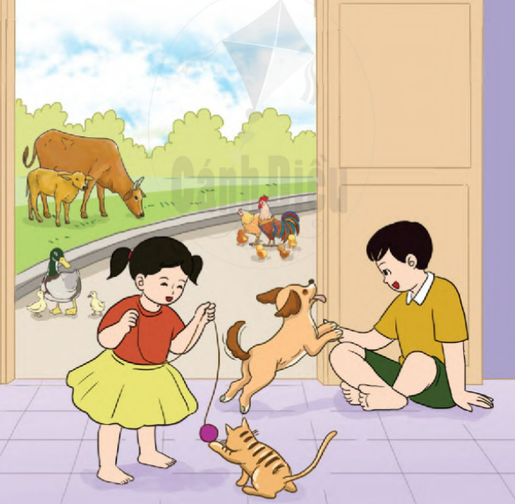
Quan sát tranh và cho biết:
Có những vật nuôi nào trong bức tranh?
Các bạn nhỏ đang làm gì?

Slide 9

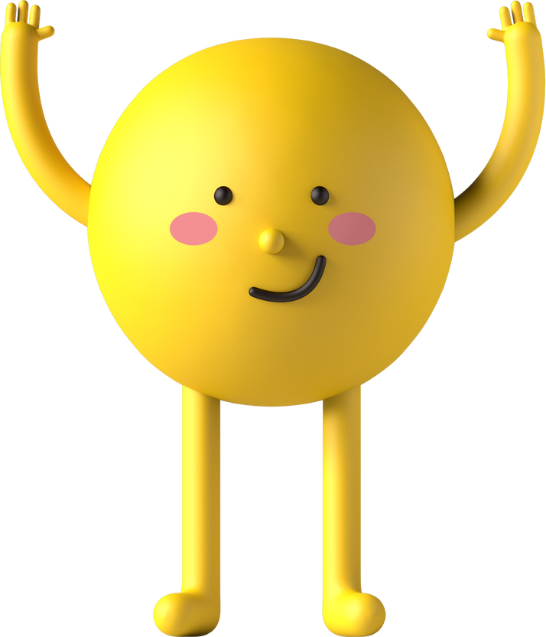
Bài đọc 1
CON TRÂU ĐEN LÔNG MƯỢT

Slide 10
ĐỌC

Slide 11


CON TRÂU ĐEN LÔNG MƯỢT
Con trâu đen lông mượt
Cái sừng nó vênh vênh
Nó cao lớn lênh khênh
Chân đi như đập đất.
Trâu ơi, ăn cỏ mật
Hay là ăn cỏ gà?
Đừng ăn lúa đồng ta
(Lúa của mẹ của cha
Phải cấy cày vất vả).
Trâu ơi, uống nước nhá?
Đây rồi nước mương trong
Có ánh Mặt Trời hồng
Có ánh Mặt Trăng tỏ
Bờ mương xanh mướt cỏ
Của trâu đấy, tha hồ
Trâu cứ chén cho no
Ngày mai cày cho khỏe.
TRẦN ĐĂNG KHOA

Slide 12
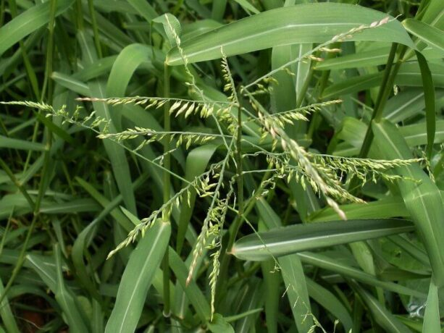
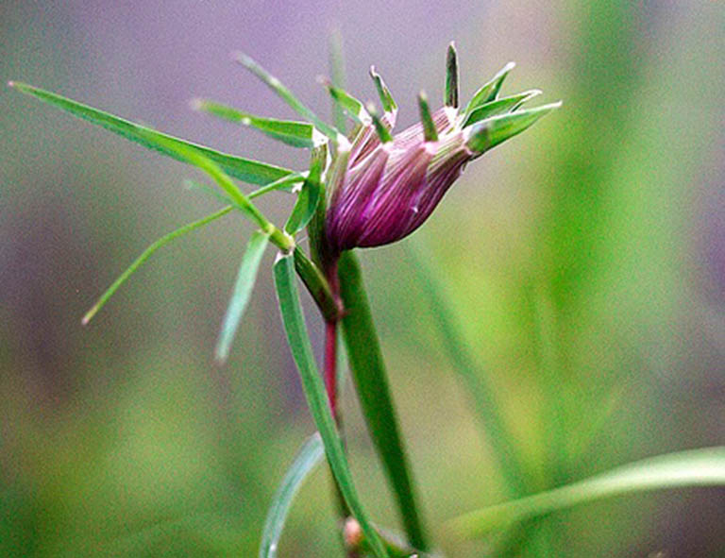

CHÚ THÍCH
CỎ MẬT
Cỏ mọc cao thành bụi, lá khi khô có mùi thơm như mật
CỎ GÀ
Cỏ thường có chỗ phình ra ở đầu chồi non, trẻ con hay lấy làm trò chơi “chọi gà”

Slide 13
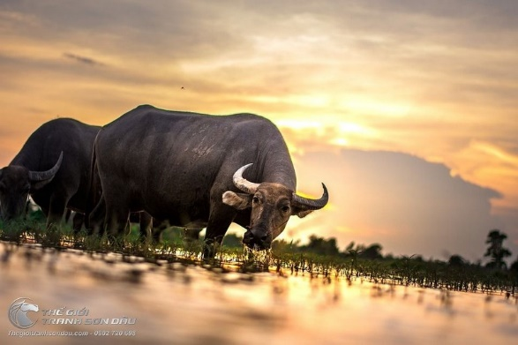
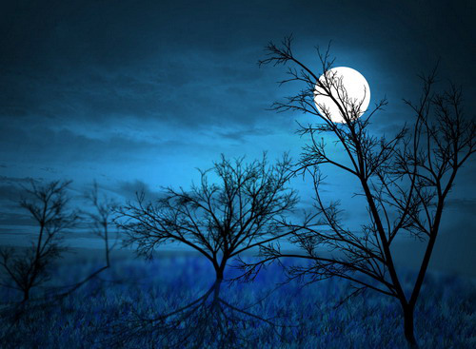
CHÚ THÍCH
UỐNG NƯỚC NHÁ
Uống nước nhé
TỎ
Sáng rõ, soi rõ

Slide 14
LUYỆN ĐỌC TỪNG ĐOẠN
Con trâu đen lông mượt
Cái sừng nó vênh vênh
Nó cao lớn lênh khênh
Chân đi như đập đất.
Trâu ơi, ăn cỏ mật
Hay là ăn cỏ gà?
Đừng ăn lúa đồng ta
(Lúa của mẹ của cha
Phải cấy cày vất vả).
Trâu ơi, uống nước nhá?
Đây rồi nước mương trong
Có ánh Mặt Trời hồng
Có ánh Mặt Trăng tỏ
Bờ mương xanh mướt cỏ
Của trâu đấy, tha hồ
Trâu cứ chén cho no
Ngày mai cày cho khỏe.
TRẦN ĐĂNG KHOA
1
2

Slide 15
ĐỌC TOÀN BÀI
Con trâu đen lông mượt
Cái sừng nó vênh vênh
Nó cao lớn lênh khênh
Chân đi như đập đất.
Trâu ơi, ăn cỏ mật
Hay là ăn cỏ gà?
Đừng ăn lúa đồng ta
(Lúa của mẹ của cha
Phải cấy cày vất vả).
Trâu ơi, uống nước nhá?
Đây rồi nước mương trong
Có ánh Mặt Trời hồng
Có ánh Mặt Trăng tỏ
Bờ mương xanh mướt cỏ
Của trâu đấy, tha hồ
Trâu cứ chén cho no
Ngày mai cày cho khỏe.
TRẦN ĐĂNG KHOA

Slide 16
ĐỌC HIỂU

Slide 17

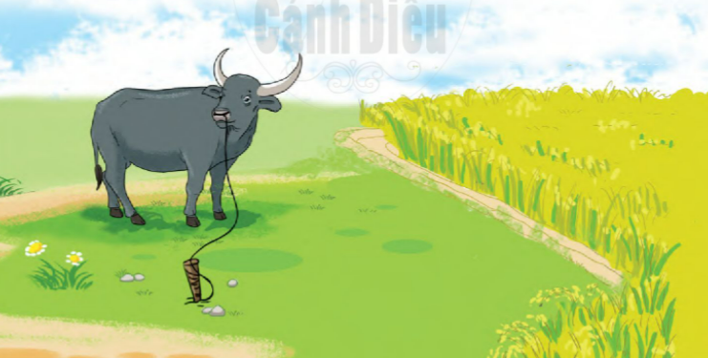
1. Bài thơ là lời của ai?
Bài thơ là lời của bạn nhỏ chăn trâu nói với con trâu.

Slide 18
2. Tìm từ ngữ tả hình dáng con trâu trong 4 dòng thơ đầu?
Con trâu màu đen, có bộ lông mượt. Nó cao lớn lênh khênh. Cặp sừng vênh vênh. Chân đi như đập đất.

Slide 19
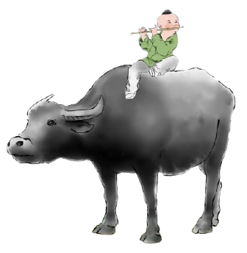
3. Cách trò chuyện của bạn nhỏ thể hiện tình cảm với con trâu như thế nào?
Cách trò chuyện của bạn nhỏ thể hiện bạn nhỏ rất yêu quý con trâu, nói với con trâu như nói với một người bạn thân thiết.

Slide 20
LUYỆN TẬP

Slide 21


1. Xếp các từ dưới đây vào nhóm thích hợp
Trâu, đen, mượt, sừng, vênh vênh, nước, trong, Mặt trời, hồng, Mặt Trăng, tỏ, xanh

Slide 22
1. Xếp các từ dưới đây vào nhóm thích hợp
Trâu, sừng, nước, Mặt Trời, Mặt Trăng
Đen, mượt, vênh vênh, trong, hồng, tỏ, xanh

Slide 23
2. Tìm những câu là lời khuyên của bạn nhỏ với con trâu:
Trâu ơi, ăn cỏ mật
Hay là ăn cỏ gà?
Đừng ăn lúa đồng ta.
Trâu ơi, uống nước nhá?
Trâu cứ chén cho no
Ngày mai cày cho khỏe.
CÂU HỎI
LỜI KHUYÊN
CÂU HỎI
LỜI KHUYÊN

Slide 24

CỦNG CỐ, DẶN DÒ

Slide 25
HẸN GẶP LẠI CÁC EM
TRONG BÀI HỌC SAU!

